Slide 1
Сити-фермы как элемент биоинженерных технологий 1. История и направления выращивание растений в городах. 2. Основные технологии и особенности сити-ферм. 3. Светокультура. 4. Особенности размещения сити-ферм и их эксплуатация. 5. Микроклимат в сити-ферм, его роль в формировании урожая.

Slide 2
Сити-ферма (вертикальная ферма) - обобщённое название высокоавтоматизированного агропромышленного комплекса для выращивания культурных растений методами гидропоники или аэропоники в закрытых помещениях внутри специально спроектированного или адаптированного для этого здания. Главными отличиями вертикальных агропроизводств от традиционных тепличных хозяйств являются многоярусное размещение насаждений и полностью контролируемый в закрытом помещении климат.

Slide 3
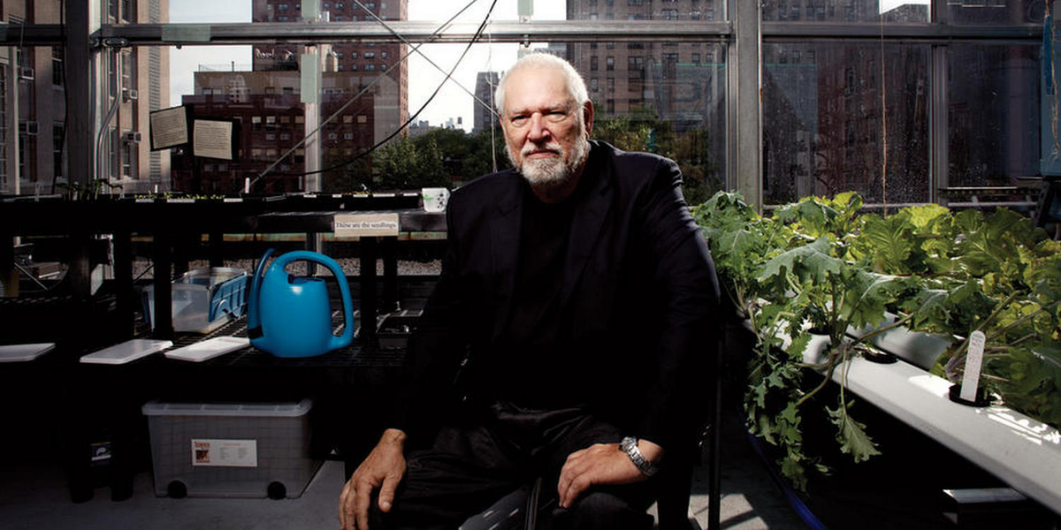

Slide 4
Проекты вертикальных ферм заявляют следующие характеристики:
стабильность урожая, который не зависит от природных условий;
применение информационных технологий для контроля и оптимизации роста урожая;
применение систем сбора и очистки воды, позволяющих снизить водопотребление на 95 % относительно традиционных агропроизводств;
повышенное потребление углекислого газа;
замкнутый цикл вентиляции, очистка и ионизация воздуха в залах выращивания, позволяющий исключить возникновение вредителей и болезней, а следовательно, исключить использование пестицидов, гербицидов и инсектицидов;
гибкая конструкция с возможностью лёгкого расширения производства;
возможность размещения в черте городов, в перепрофилируемых объектах индустриальной инфраструктуры;
энергетическая независимость (при использовании солнечной и ветровой энергии).

Slide 5
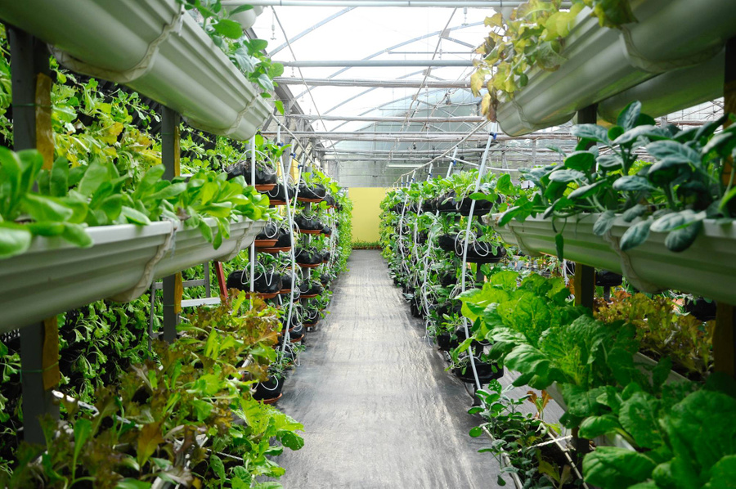

Slide 6
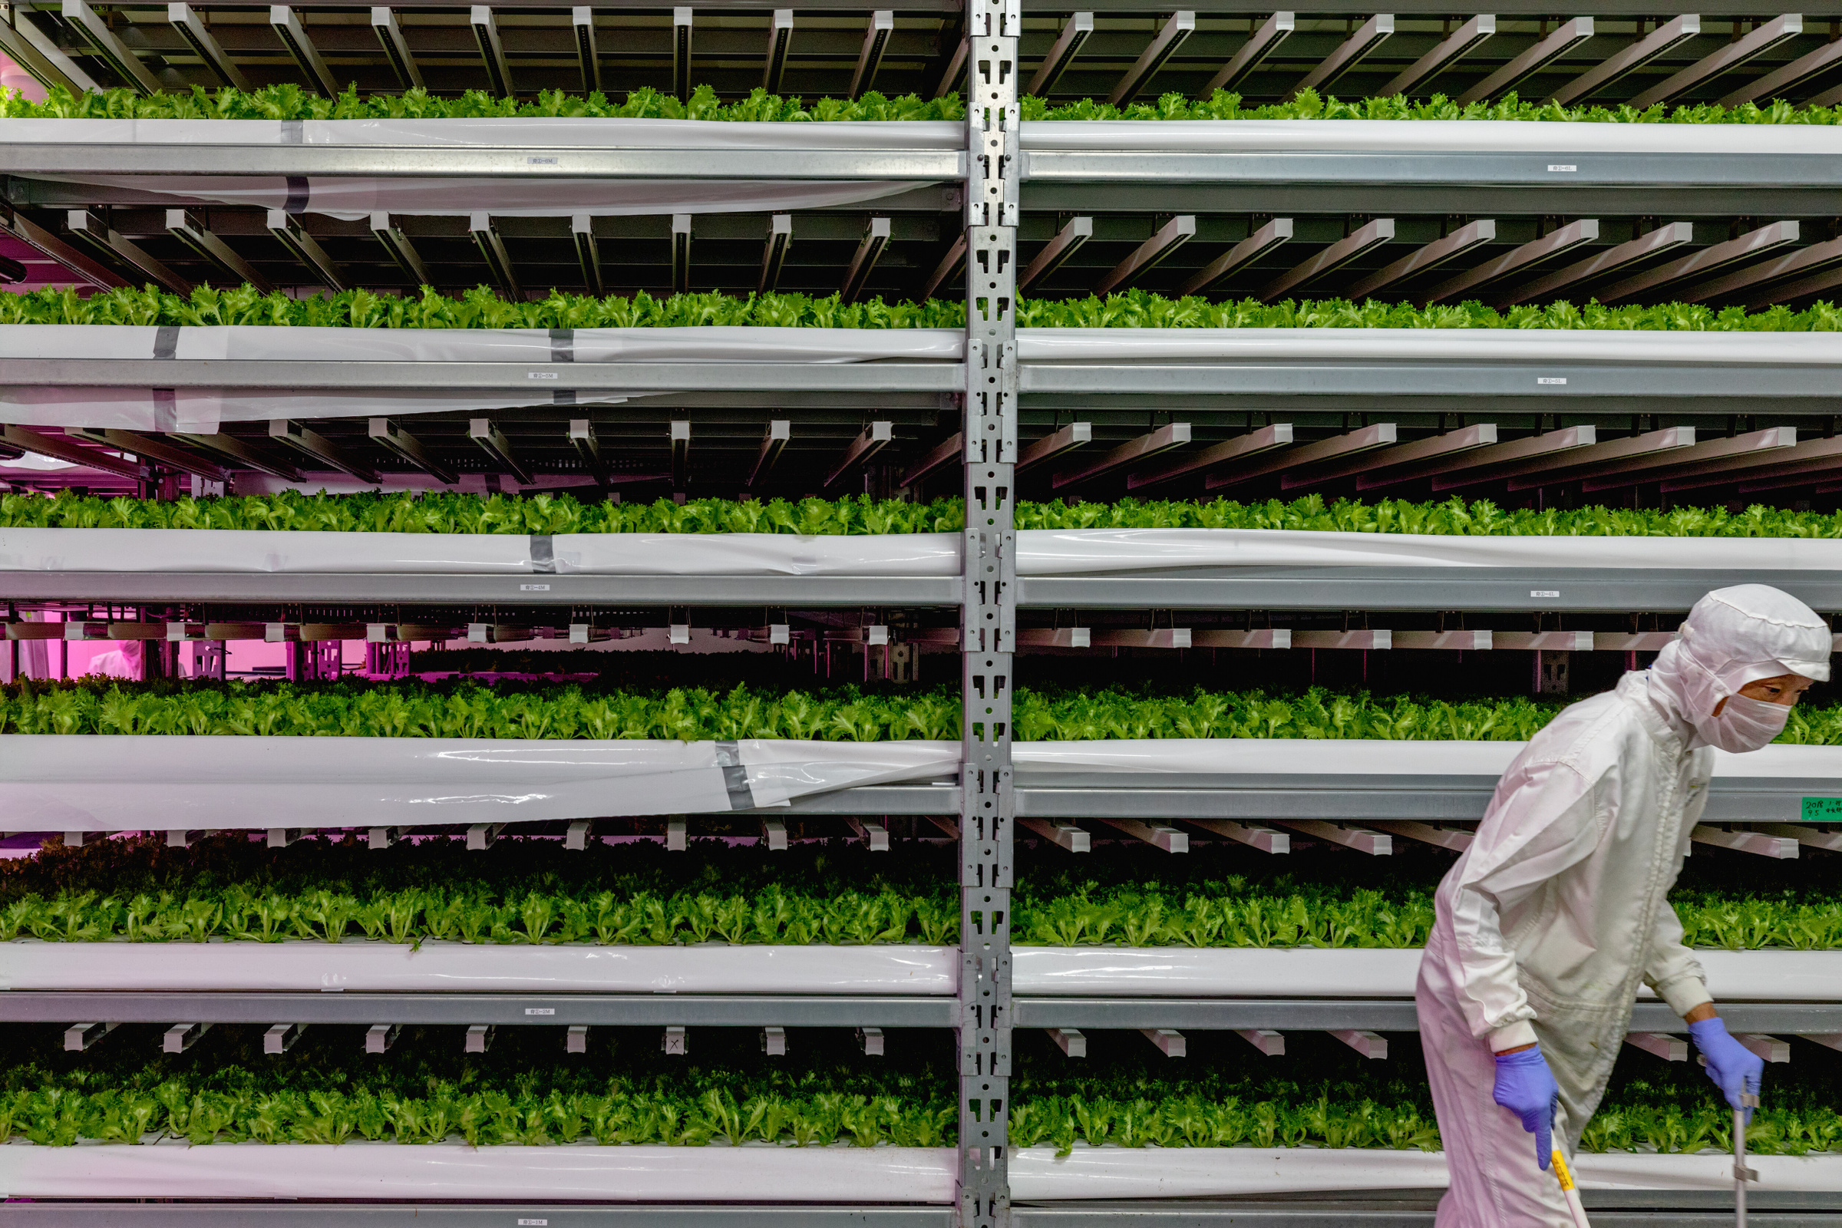

Slide 7
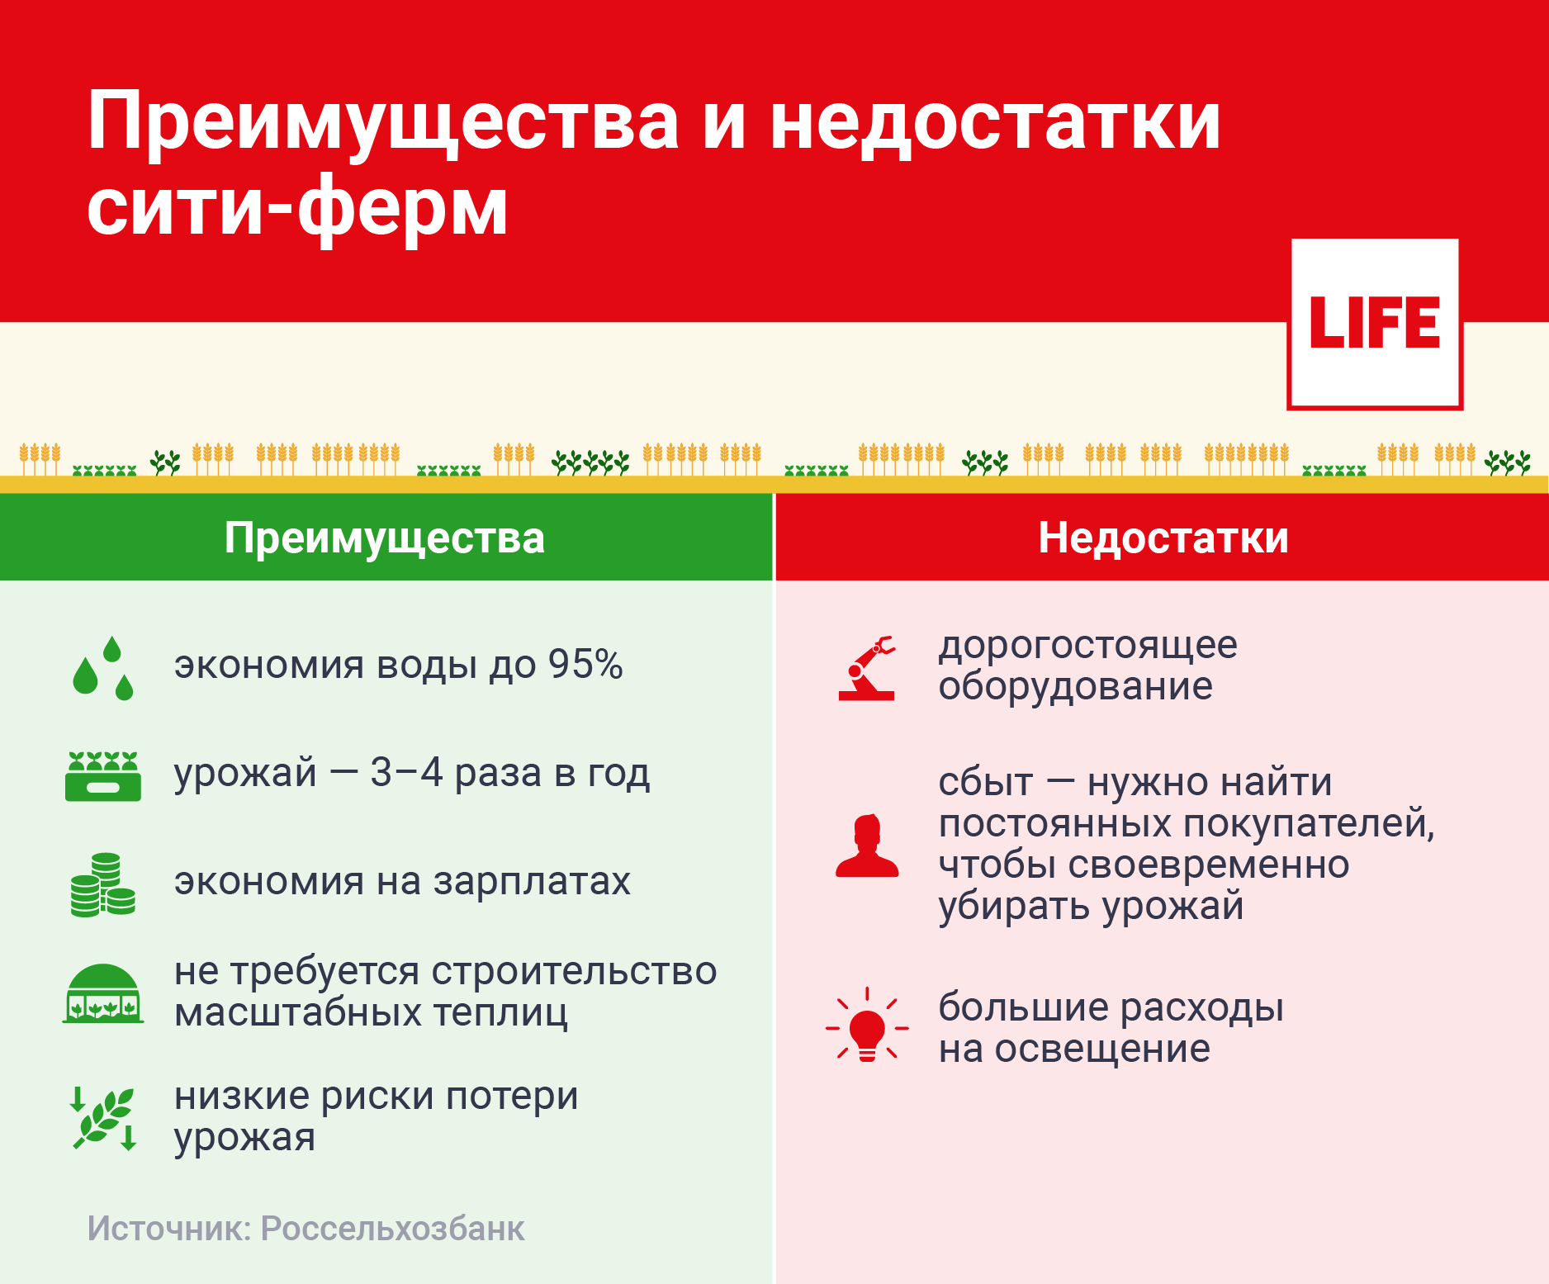

Slide 8
Основные типы вертикальных ферм
Гидропонные (реже, аэропонные) агропроизводства
Аквапонные системы
Помещения проращивания
Фермы контейнерного типа
Малообъёмные блоки доращивания

Slide 9
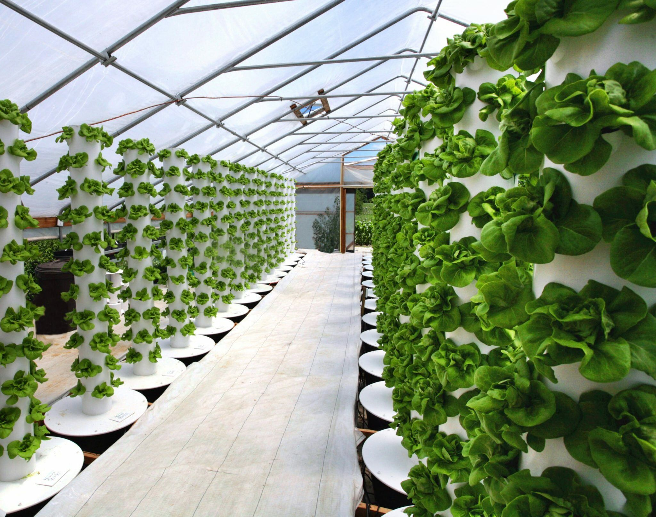
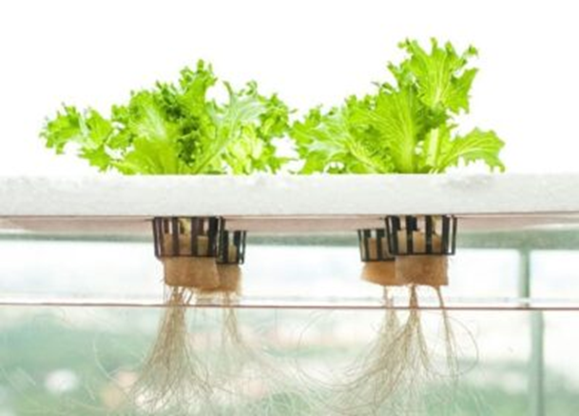
Гидропонные (реже, аэропонные) агропроизводства, специализирующиеся на выращивание зелени, салатов, овощей, ягод, как правило располагающиеся в перепрофилифилированных торговых, складских, легкопромышленных помещениях

Slide 10
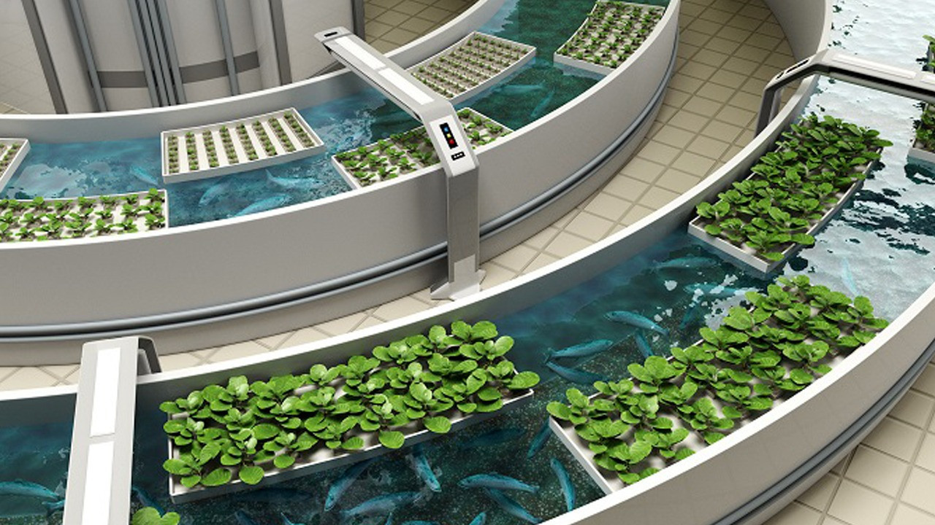
Аквапонные системы, сочетающие выращивание аквакультуры (рыбы или водных животных) и гидропонное выращивание растений

Slide 11
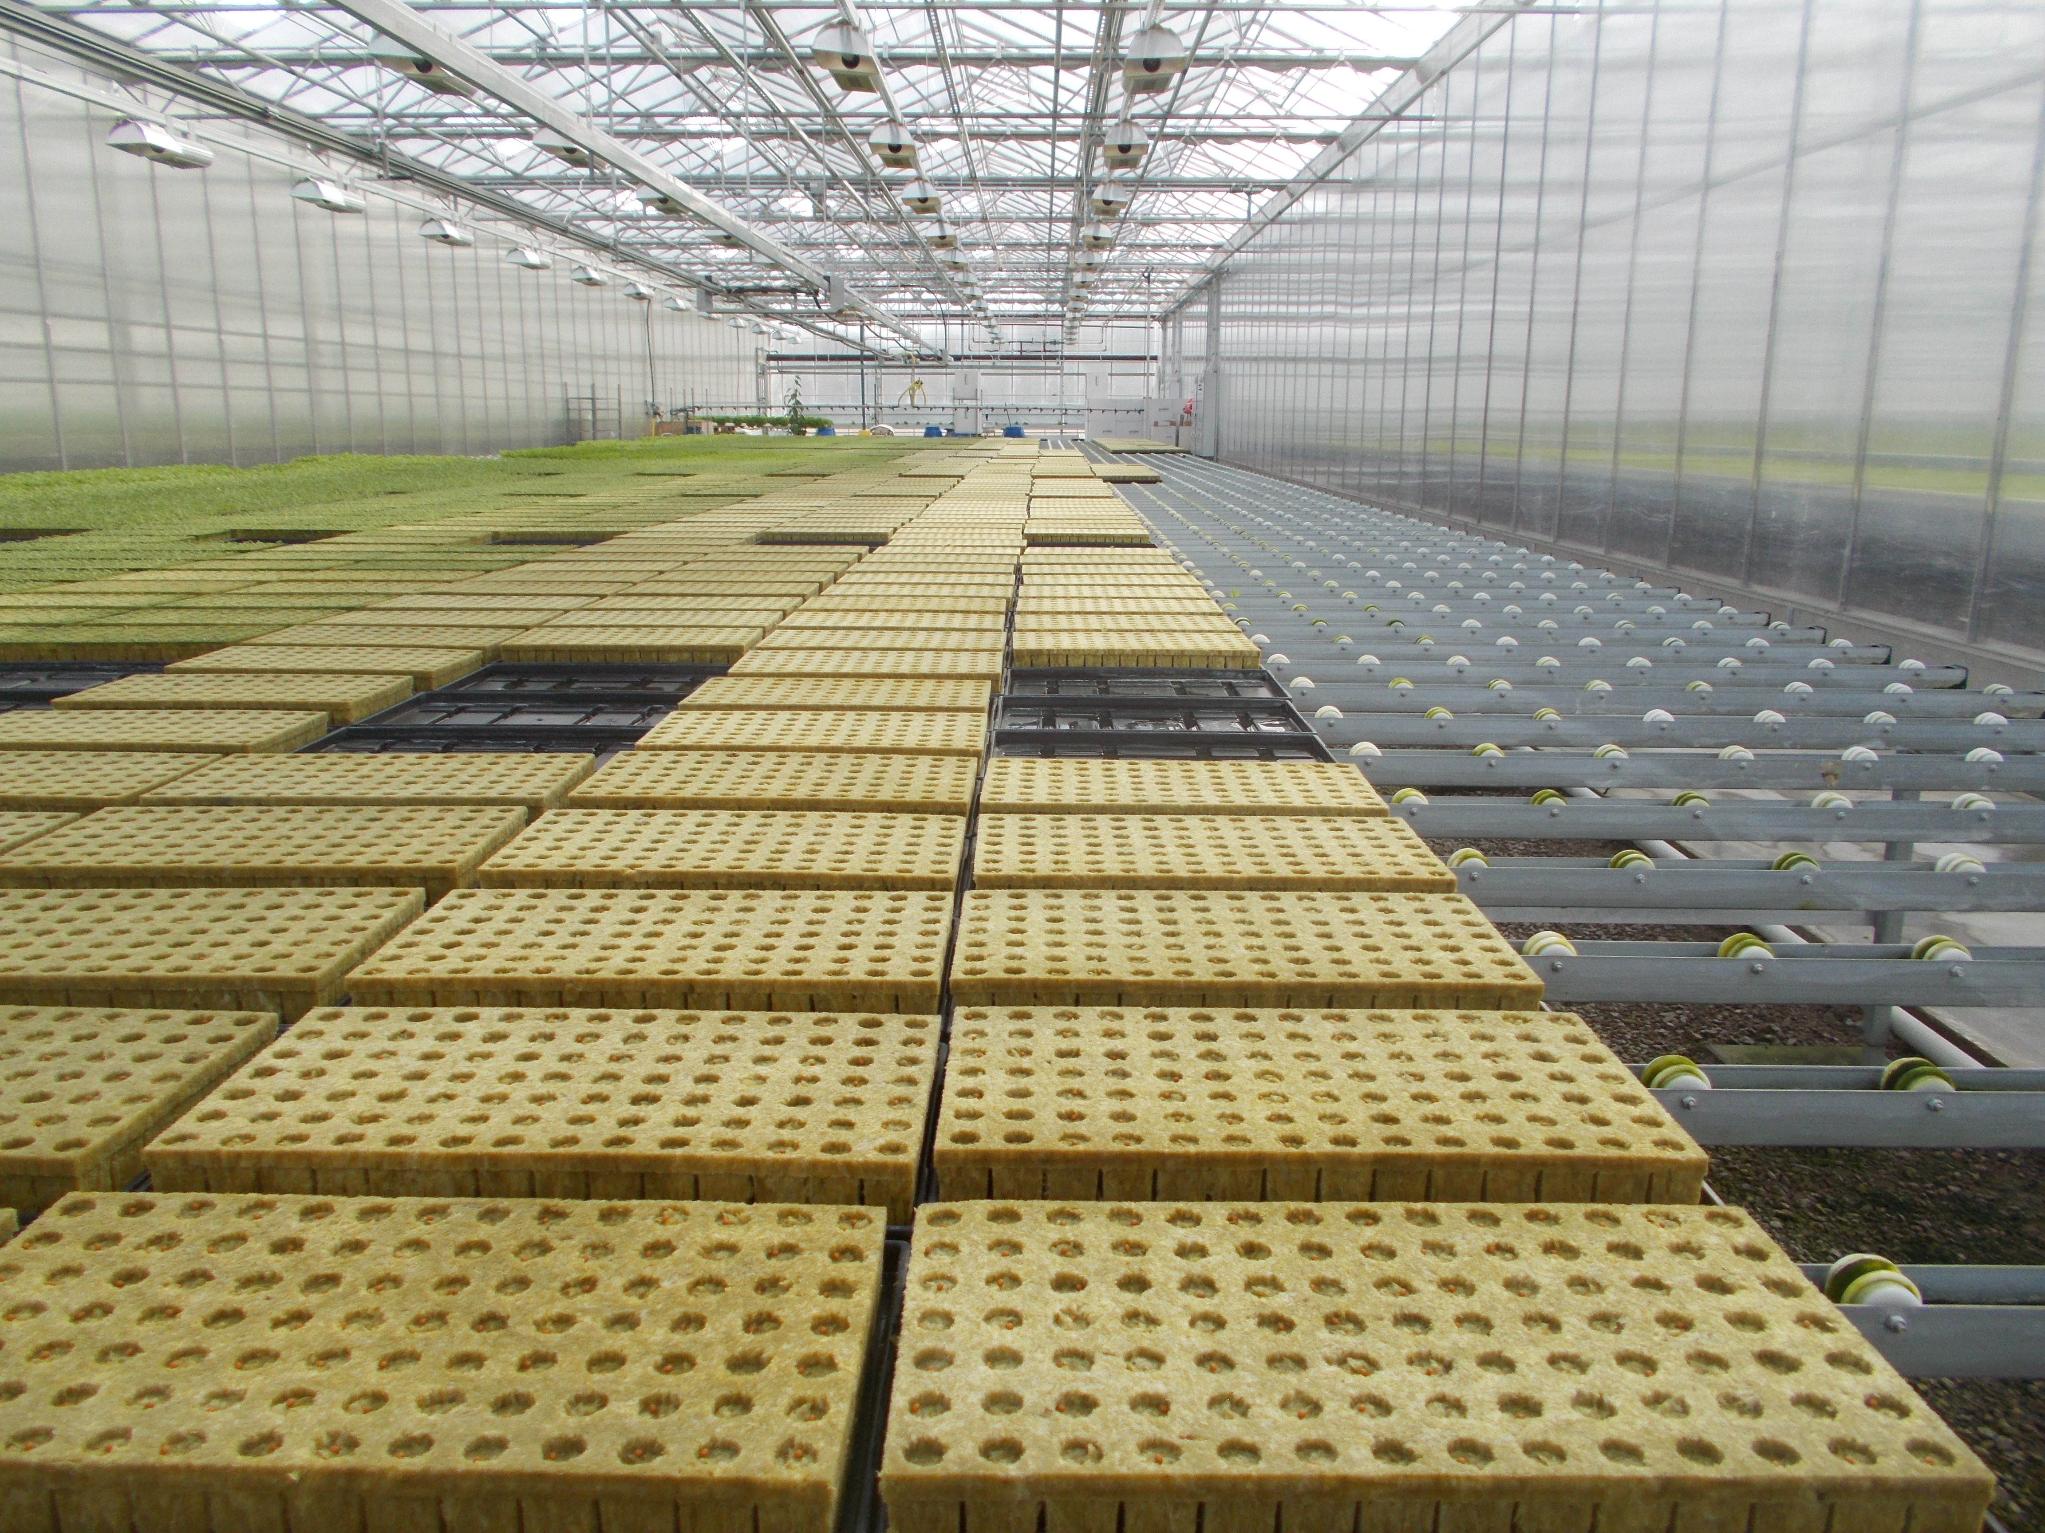
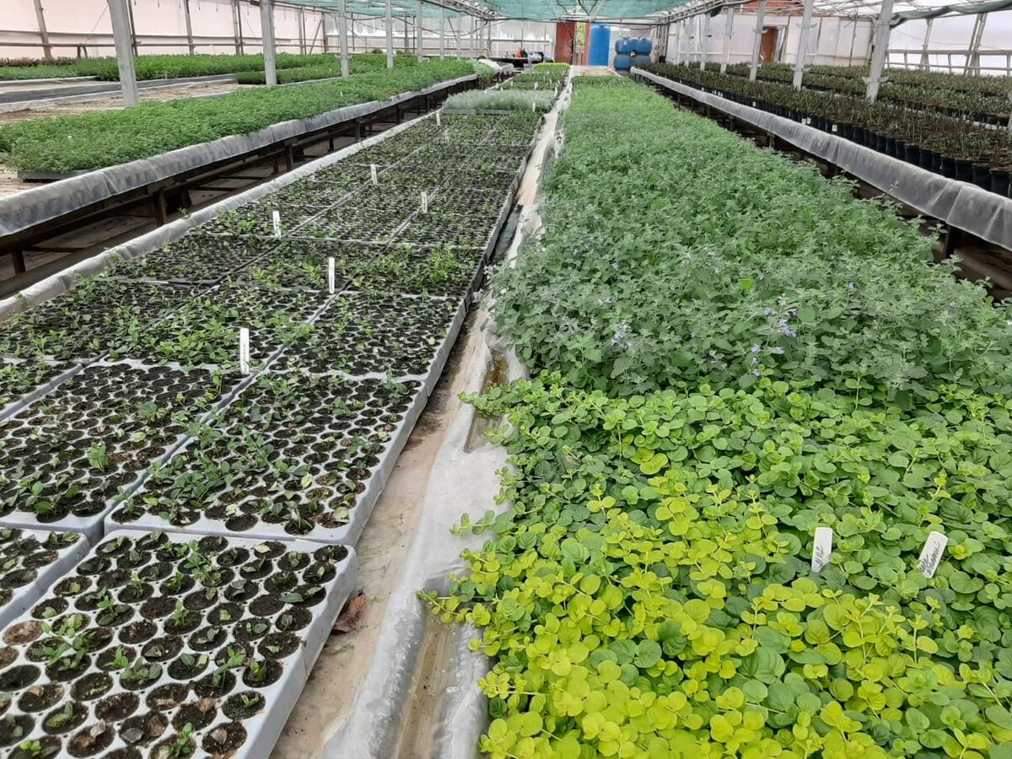
Помещения проращивания, позволяющие обеспечить высокий процент всхожести семян для предварительной подготовки рассады в крупных тепличных комплексах;

Slide 12
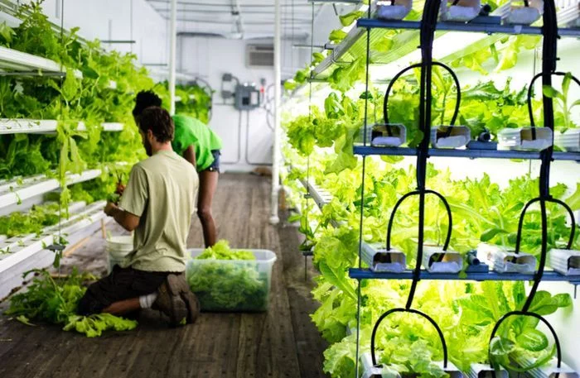
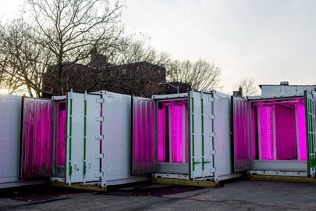
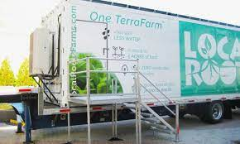
Фермы контейнерного типа, перемещаемые с помощью грузового транспорта;

Slide 13
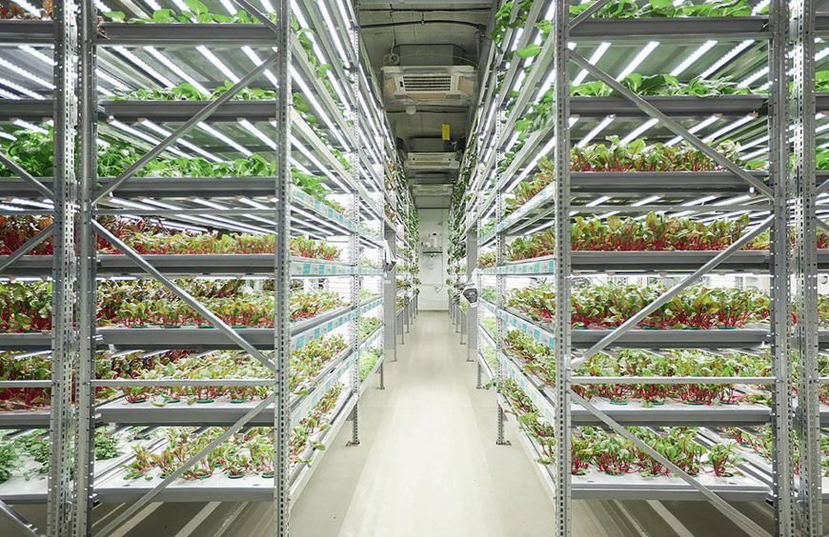
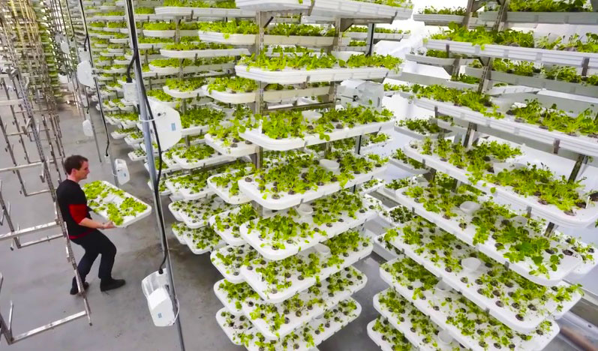
Малообъёмные блоки доращивания, т. н. «кропперы», представляющие собой витрины для выращивания зелени на последней стадии дозревания, размещаемые в местах продаж

Slide 14
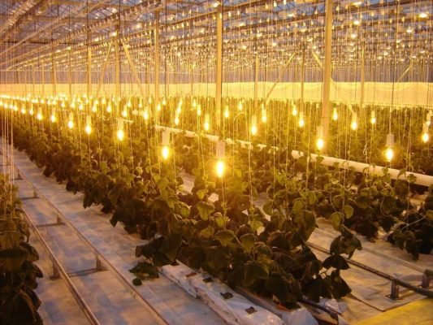
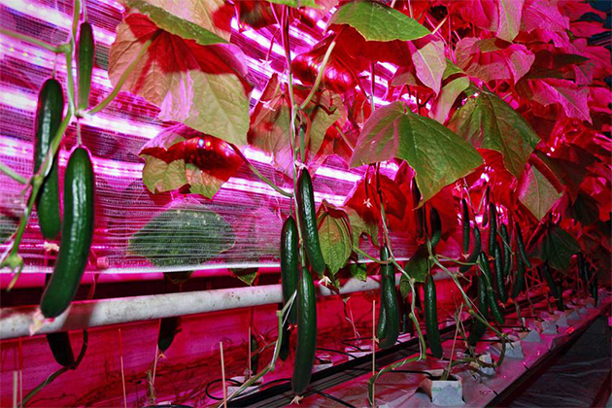
3. Светокультура

Slide 15
Области применения светокультуры
Раннее выращивание рассады
Выращивание растений при коротком дне
Выгонка цветов
Селекция растений
Научные исследования

Slide 16
Для нормального роста и развития растения при искусственном освещении интенсивность излучения в физиологическом диапазоне (380-710 нм) должна составлять не менее 30-150 вт/м² (в зависимости от вида или сорта растений); в спектре искусственного источника излучения должны отсутствовать ультрафиолетовые лучи (<300 нм).
Для устранения избыточного количества инфракрасных лучей, вызывающих перегрев растения, применяют водные экраны или снижают температуру воздуха в помещении. Существенное значение при С. имеют спектральный состав света, интенсивность радиации, длина фотопериода.
Наилучший эффект С. достигается при использовании ламп, видимый спектр излучения которых близок к солнечному (например, ксеноновые лампы).
Ускоряя или задерживая развитие семян или плодов (в зависимости от спектральной и фотопериодической чувствительности растений), можно получать высокие урожаи листьев (например, у салата, листовой капусты), корнеплодов (например, у редиса), плодов (например, томатов) или семян (например, зёрна яровой пшеницы).
Максимальный урожай может быть достигнут при длине дня 16-24 ч.

Slide 17
Преимущества светокультуры
Независимость от сезонных факторов
Контроль за освещенностью
Повышение урожайности
Более эффективное (по сравнению с естественным освещением) использование площади

Slide 18
Недостатки светокультуры
Затраты на электроэнергию
Необходимость специального оборудования
Потенциальный вред здоровью человека

Slide 19
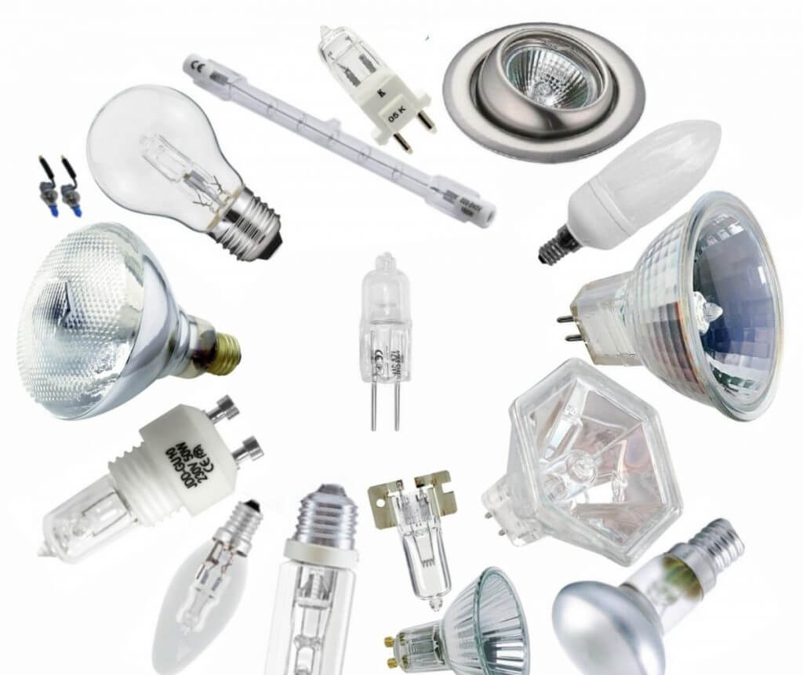
Виды ламп для светокультуры

Slide 20
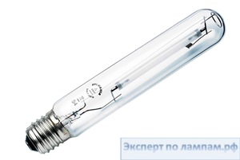
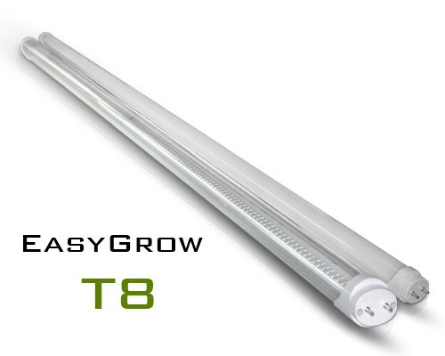
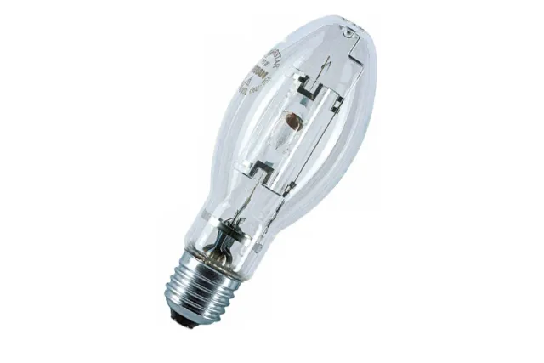
Натриевые лампы
Металлогенные
Светодиодные

Slide 21
4. Эксплуатация сити-ферм
Уход за растениями
Контроль микроклимата
Сбор урожая
Реализация продукции

Slide 22
5. Микроклимат
Температура (20-25 с)
Влажность воздуха (…)
Газовый состав (искусственное внесение СО2)

Slide 23
Оборудование для обеспечения оптимального микроклимата
Термометры
Гигрометры
Светильники
Системы вентиляции
Системы кондиционирования

Slide 24


